Slide 1
第3课 中国近代至当代政治制度的演变
——艰难的“共和”之路

Slide 2
课标要求：了解共和国在中国建立的曲折过程，理解中国政治道路发展的独特性。

Slide 3
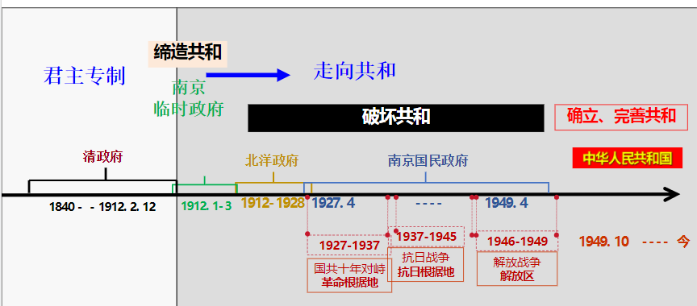
时空坐标

Slide 4
内容
一、民国时期的政治制度
二、中国共产党在根据地和解放区的制度探索
三、中华人民共和国的政治制度

Slide 5
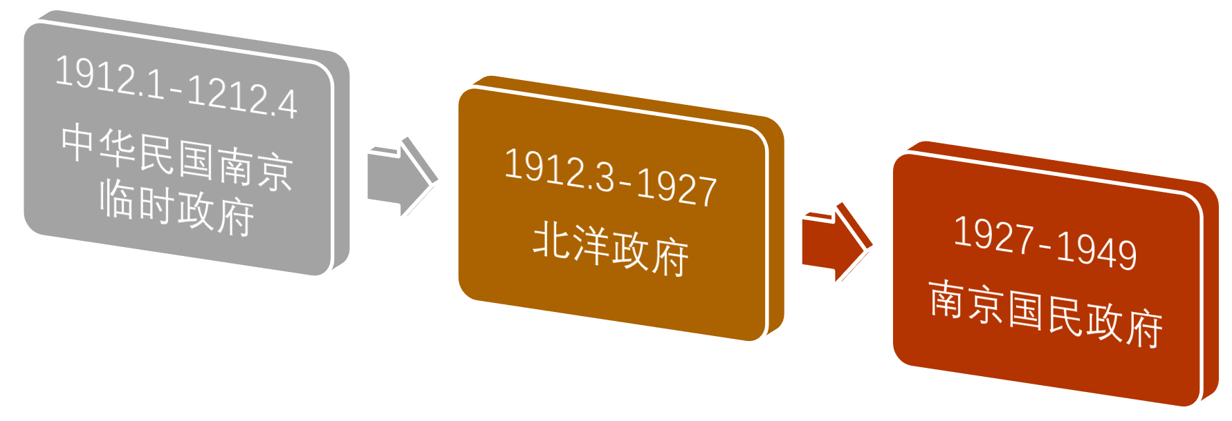
一、民国时期的政治制度
旧知回顾：中华民国时期包括哪些政府？各自存在的时间是什么时候？

Slide 6



南京临时政府时期（1912.1-3）（缔造共和）
材料1 中华民国之主权，属于国民全体。
中华民国人民一律平等，无种族、阶级、宗教之区别。人民得享有下列各项之自由权……
中华民国之立法权，以参议院行之。临时大总统由参议院选举之，总揽行政事务。法院以临时大总统任命之法官组织之，行使司法权。
内阁总理由议会的多数党产生，辅佐临时大总统。总理可以驳回总统的意见；总统颁布命令须由总理副署才能生效。
——《中华民国临时约法》
阅读《临时约法》条文，指出其中民主共和精神体现在哪里？

Slide 7
材料2 在总统之外复设总理，是为总统制改为责任内阁制的标志。但规定的责任内阁制并不完备，其要害在于改制之后，未能确定总统府与国务院孰为最高行政中枢。从民初政治的实践上看，斯时真可谓政争不断。盖约法系国家根本大法， 事关国家基本制度，应根据国情、民意及社会发展趋势而慎重采定，而不应以一时最高行政长官的人选更迭为转移。若谓奸雄当道，则不妨姑行此道以制之，当时过境迁，贤能的统治者执政时，是否又要再次“因人立法”，改变体制呢?
——摘编自杨天宏《论〈临时约法〉对民国政体的设计规划》
Notes:
《中华民国临时约法》颁布于1912年3月，在此之前南京临时政府是按照《中华民国临时政府组织大纲》组织的，其中规定：临时大总统由各省都督府代表投票选举，临时大总统有统治全国和统帅海陆军之权。可见在《临时约法》颁布之前实行总统制，总统独立掌握行政权。为防止袁世凯成为总统后实行专制独裁，才改总统制为内阁制，在总统外再设置一总理，以总理制约总统的行政权。

Slide 8
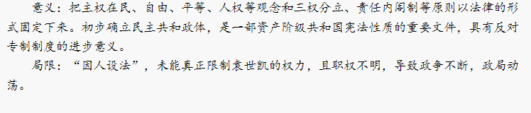

Slide 9
北洋军阀政府时期（1912.3-1927）(破坏共和)
梳理以孙中山为首的革命党和以袁世凯为代表的旧势力争斗的主要史实和事件。
1913.3 宋教仁遇刺
1913.7 二次革命
1913.11 袁世凯解散国民党和国会
（政党政治失败）
1915 袁世凯称帝
1916 取消帝制
随后进入军阀割据混战。
Notes:
孙中山一手创建了中华民国，其革命果实却被北洋军阀头子袁世凯篡取。以袁世凯为首的北洋军阀上台后，为了维护民主共和制度，以孙中山为首的先进分子开始尝试政党政治，以期通过议会斗争实现资产阶级民主。

Slide 10
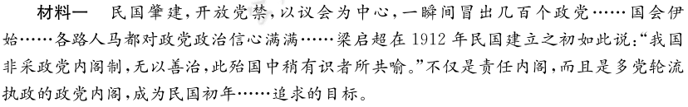
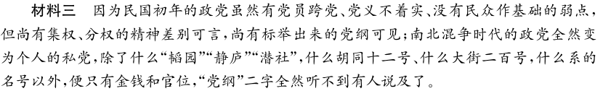
材料二
思考：民国初期的政党政治有什么特点？
竞争型的政党政治 ，党派多 ，参与政治活动积极 ，崇尚议会制 ， 政党政治不成熟 。
Notes:
资产阶级革命派在议会上所占席位虽然在数量上占有一点优势，但并不能说明其牢牢掌握政局，在镇压二次革命后，袁世凯就强迫国会议员选举他为正式大总统。就任正式大总统后，袁世凯先后下令解散了国民党和国会。此后，政党政治名存实亡

Slide 11
根据材料，概括北洋政府时期资产阶级政党政治不能成功的原因。
民初的政党政治实践之所以会失败……政党自身的严重畸形化，各党派间无休止的激烈竞争，资本主义商品经济基础的薄弱，中国传统政治文化的根深蒂固以及由于国民民主意识的淡薄与参政能力的低下而造成的民众支持力的不足等。除此之外，资产阶级政治精英对政党理念的主观认识与实践，以及中国社会历史的发展为代议制民主建立所准备的条件的不足，也是不可忽视的两个因素。
——摘编自《论民国初年的政党政治》
Notes:
政党政治名存实亡，无法实现民主共和，那么政党政治为什么会失败呢？

Slide 12
❶政党成立的条件不够成熟以及党派间竞争激烈；
❷资本主义发展不充分，资产阶级力量弱小；
❸国民民主意识淡薄；
❹资产阶级政党政治准备不充分；
❺ 中国没有形成适合代议制民主的政治环境，缺乏群众基础。

Slide 13
南京国民政府时期（1928-1949）（假共和、真专制）
（1）训政时期——颁布《训政纲领》(1928-1948)
材料： 先看“军政”，这是“以党建国”的暴力革命时期，早期是指在国民党的领导下，以革命的手段推翻清王朝的统治，建立资产阶级共和国，后来指通过武装革命彻底打到军阀，实现国家的统一和独立。再看“训政”，这是“以党治国”的威权统治时期。因而以“军政”统一全国后，需要在国民党的领导下，以“训政”来开启民智，培养民众的民主意识。届时要实行约法，由政府派出经过训练、考试合格的人员，到各县筹备地方自治，并对人民进行使用民权和承担义务的训练。最后看“宪政”，孙中山认为，凡一省之内全部的县已实行自治，就可结束训政，开始宪政阶段。“宪政”是“还政于民”的宪政民主时期。
——《让历史告诉未来：孙中山的“军政、训政、宪政”三阶段方略及启示》彭先兵
Notes:
国民大革命后，以孙中山先生忠实粉丝自居的国民党成为中国新的统治者，按照孙中山先生的设想，中国民主政治的建设要经过军政、训政、宪政三个时期。1928年国民党基本统一全国后，开始实行“训政”，后于1948年实行“宪政”。国民党是否引导中国走向了真正的民主共和呢？

Slide 14


Slide 15
孙中山的理想
国民党的现实
九、一完全自治之县，其国民有直接选举官员之权，有直接罢免官员之权。……
十四、每县地方自治政府成立之后，得选国民代表一员，以组织代表会，参预中央政事。
--《国民政府建国大纲(1924)
在训政时期，由中国国民党全国代表大会代表国民大会领导行使政权；大会闭会期间，把政权付托国民党中央执行委员会；治权之行政、立法、司法、考试和监察五权，由国民党政府独揽执行。
--《训政纲领》（1928）
VS
【课堂探究】孙中山的“训政”理论，主要体现了怎样的民主政治原则？《训政纲领》反映出国民党的“训政”实质是什么？
主权在民原则
一党专政

Slide 16
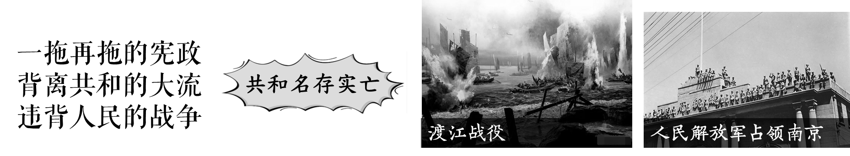
（2）宪政时期——1948年
1948年，国民党召开“国民大会”，选举蒋介石、李宗仁为总统、副总统，建立总统府，取代国民政府。

Slide 17
依据材料归纳“行宪”过程中出现了哪些问题？根据材料和所学知识分析行宪的真实意图是什么？
在选举伪国大代表过程中，出现了金钱行贿、封官许愿等丑行。选举结果与原来设想的相距太远，国民党中央下令，凡未经提名而当选的国民党员把名额让给提名圈定的党员和民、青两党的党员。未经提名而当选的代表拒不退让，经提名而未当选的代表要求出席国大。有的到国大会堂绝食，有的竟把棺材抬到国大会堂，以死相挟……会议进行中代表们有“呼呼入睡”“闭目养神”的……
——摘编自郑德荣、郭彬蔚主编：《中共党史教程》
在当时多数国民党人的心目中，并无放弃政治独裁垄断之念，实行“宪政”，不过是换一种方式，以“选举之胜利”掌握政权，与西式民主的政党轮替执政并非一事。
——汪朝光 ：《 “行宪”乱局与国民党统治的衰颓——以1948年“行宪国大”为中心的研究 》

Slide 18
国民大会代表选举过程中不公开透明，充满交易；
国民党用行政手段改变选举结果，违背民主宪法精神；
代表将会议视为儿戏。
给独裁统治披上“宪政”的外衣；
企图以“宪政”来争取民心，缓解军事、政治的压力。

Slide 19

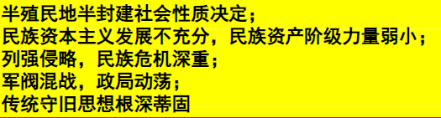

Slide 20
旧知回顾：依据纲要上册所学和课本第16、17页内容，回顾中共在建国前创建过哪些形式的政权？
时期 | 政权名称 | 政权性质
土地革命时期
抗日战争时期
解放战争时期
中华苏维埃共和国
工农民主专政
中华民国边区政府
抗日民主政权
军政委员会或人民政府
带有军事性质的过渡政权

Slide 21
根据材料，结合教材第17页“学思之窗”，对“三三制”原则进行简要评析。
材料：在华中地区，实行“三三制”以后，原地方精英与新四军和抗日政权出现少见的融洽气氛，特别是一些被选进或者聘任为参议员和区代表的乡绅，表现出了空前的抗日热情，滨海县的参议长乡绅徐岫青，将自己的三个儿女都送到了新四军……有的乡绅甚至捐出自己的田产…一些本来就有武装的地方精英，也纷纷把武装交出来，归到新四军里。乡绅的积极性调动起来以后，减租减息的阻力也相应减小了。
——张鸣著：《乡村社会权力和文化结构的变迁：1903—1953》）

Slide 22
原因：壮大抗日民族统一战线，巩固抗日根据地政权的需要。
特点：中国共产党领导、多党合作、协商民主，各阶层联合、全民参政。
意义：各阶层的关系更为融洽减少了抗日根据地政策执行的阻力；团结了抗日力量，抗日民主政权获得了更多的人力、物资支持，有利于夺取抗战胜利；从制度上保障了各阶层的民主权利，扩大了民主政治的基础；为新中国建立人民民主政权提供了宝贵的历史经验。

Slide 23
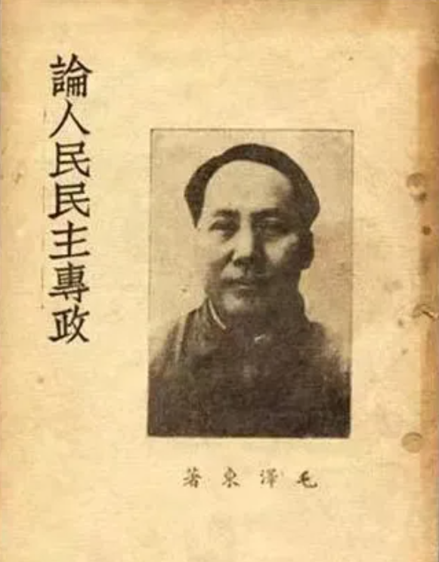
（1）建立人民民主专政的国家政权是中国社会发展的必由之路；
（2）总结了人民民主专政得以实现的国内和国外基本经验；
（3）分析了各阶级在人民民主专政的新政权中的地位和作用；
（4）论述了人民民主专政的内容和职能；
（5）阐述了人民民主专政的历史任务。

Slide 24
新中国民主制度建设
知识梳理：阅读教材P18-19，了解中华人民共和国的民主制度建设，这些制度在中华人民共和国的制度体系中分别处于怎样的地位？保障的对象分别是谁？
制度名称 | 地位 | 民主保障对象
人民代表大会制度
中国共产党领导的 多党合作和政治协商制度
民族区域自治制度
基层群众自治制度
根本政治制度
中国全体人民
基本政治制度
民主党派
基本政治制度
少数民族
基本政治制度
基层群众
Notes:
中华人民共和国成立以后，中国共产党领导中国人民构建了中国特色的国家治理体系。首先建立了一系列民主制度，这些制度在中华人民共和过的制度体系中分别处于怎样的地位？保障的对象分别是谁？请同学们阅读教材，用列表的方式梳理这些知识。

Slide 25
依据课本梳理人民代表大会制度建立和完善的过程。
1954年，第一届全国人大一次会议召开，通过宪法，规定我国实行人民代表大会制度，标志人民代表大会制度的确立。
“文革” 时期，人民代表大会制度遭到严重破坏和挫折；
1982年，通过新宪法，进一步完善了人民代表大会制度。

Slide 26
依据课本梳理人民政治协商会议制度建立和完善的过程。
建立：1949年举行中国人民政治协商会议，正式确立共产党领导的多党合作和政治协商制度；
转变：1954年全国人民代表大会召开，人民政协代行人大职能结束，作为人民民主统一战线的组织继续存在，行使政治协商、民主监督和参政议政的职能；
发展：1956年中共提出“长期共存，互相监督”八字方针，标志着共产党领导的多党合作和政治协商制度发展到一个新阶段；
曲折：1966一1976年，政治协商制度遭破坏；
完善：1982年，中共提出“长期共存，互相监督，肝胆相照，荣辱与共”方针，进一步完善了中国共产党领导的多党合作和政治协商制度；
入宪：1993年，第八届全国人大一次会议通过的宪法修正案，将“中国共产党领导的多党合作和政治协商制度将长期存在和发展”写入宪法。

Slide 27
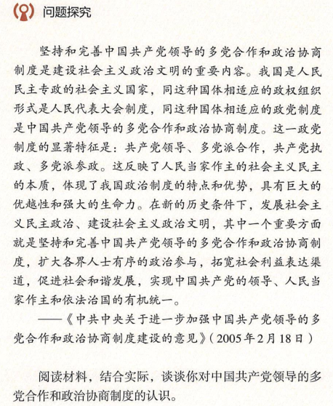
1.是中国的一项基本政治制度，是中国政治体系的重要组成部分，是最广泛的爱国统一战线组织。
2.中国共产党是执政党，各民主党派是参政党，其基本职能是政治协商、民主监督和参政议政。
3.调动了广大民主人士的参政议政热情，开创了群策群力、共同建设国家的新局面。

Slide 28
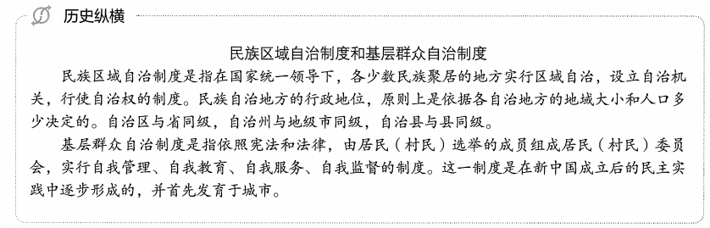
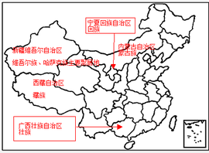
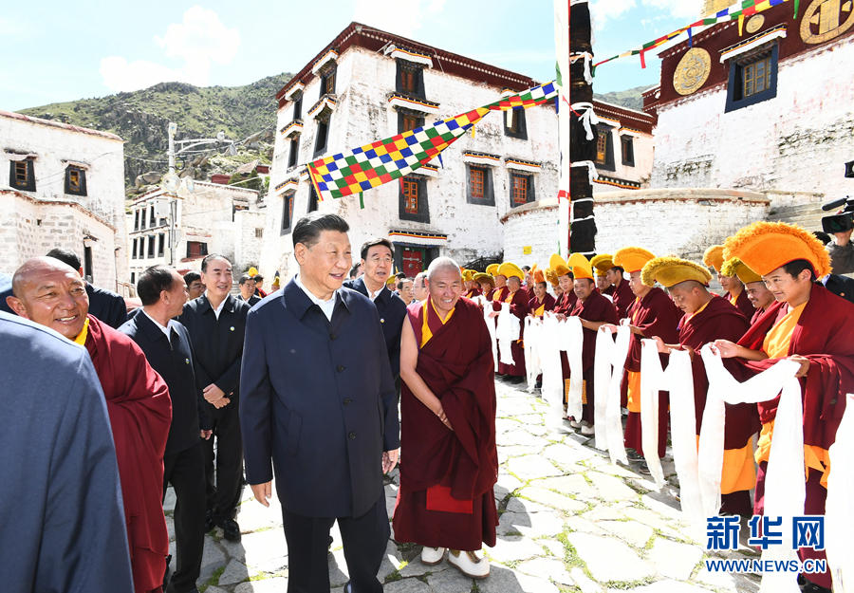
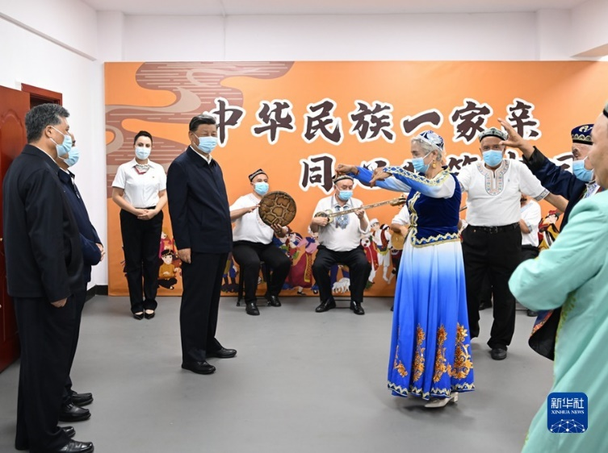
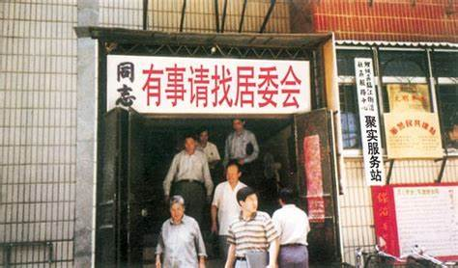

Slide 29
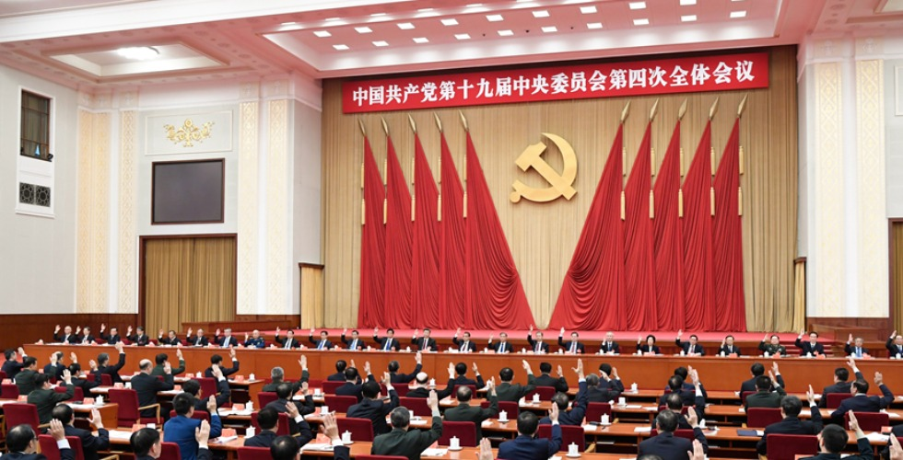
中国特色社会主义制度和国家治理体系的完善与发展
（1）中共十八届三中全会：把完善和发展中国特色社会主义制度、推进国家治理体系和治理能力现代化作为全面深化改革总目标。
（2）中共十九届四中全会：突出强调了中国共产党领导是中国特色社会主义最本质的特征，是中国特色社会主义制度的最大优势。
01
坚持把根本政治制度、基本政治制度同法律体系、基本经济制度以及各方面体制机制等具体制度有机结合起来
中国特色社会主义的﹃三结合﹄
02
坚持把国家层面民主制度同基层民主制度有机结合起来
03
坚持把党的领导、人民当家作主、依法治国有机结合起来
◎中国共产党第十九届四中全会
Notes:
一百多年前，共和理想在中国萌生。资产阶级革命党人照搬西方制度，将共和政体移植到中国半殖民地半封建的土壤中，结果成了专制统治的幌子。中国共产党人在根据地和解放区的试验田中，将马克思主义与中国国情相结合，不断探索新型共和制度，为新中国的民主制度建设提供了雏形。中华人民共和国成立后，逐步建立起中国特色的社会主义民主制度，不断践行民主共和理念，积极推动国家治理能力和治理体系的现代化。中国社会主义民主是近代以来中国人民长期奋斗的结果，是将马克思主义原理与中国国情相结合找到的正确政治发展道路，是历史和人民的选择!

Slide 30
一百多年前，共和理想在中国萌生。资产阶级革命党人照搬西方制度，将共和政体移植到中国半殖民地半封建的土壤中，结果成了专制统治的幌子。中国共产党人在根据地和解放区的试验田中，将马克思主义与中国国情相结合，不断探索新型共和制度，为新中国的民主制度建设提供了雏形。中华人民共和国成立后，逐步建立起中国特色的社会主义民主制度，不断践行民主共和理念，积极推动国家治理能力和治理体系的现代化。中国社会主义民主是近代以来中国人民长期奋斗的结果，是将马克思主义原理与中国国情相结合找到的正确政治发展道路，是历史和人民的选择!

